Slide 1
Poznajemy budowę i rolę mięśni szkieletowych
NA LEKCJI NAUCZYSZ SIĘ:
Wskazywać i nazywać najważniejsze mięśnie szkieletowe człowieka
Opisywać budowę zewnętrzną i wewnętrzną mięśni szkieletowych
Wyjaśniać na czym polega antagonizm pracy mięśni
Wymieniać rodzaje tkanek mięśniowych w ciele człowieka
PODSTAWA PROGRAMOWA
3. Układ ruchu. Uczeń:
3) przedstawia rolę i współdziałanie mięśni, ścięgien, kości i stawów w wykonywaniu ruchów;

Slide 2

Wstęp
W organizmie człowieka występuje ok. 640 mięśni
Mięśnie stanowią od 40% – 60% masy całego ciała
Jaką rolę spełniają mięśnie w naszym organizmie?
Przesuwanie pokarmu
w układzie pokarmowym
Przemieszczanie się ciała
(we współpracy z układem kostnym)
Regulowanie wielkości światła naczyń krwionośnych
Które tkanki/organy odpowiadają za te czynności?
Pracę serca
Mimikę twarzy
Wydawanie artykułowanych dźwięków

Slide 3
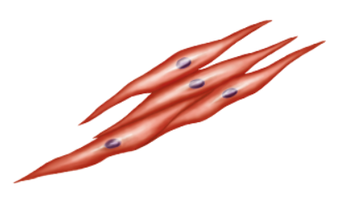
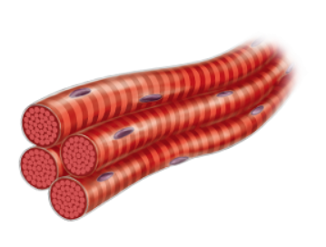
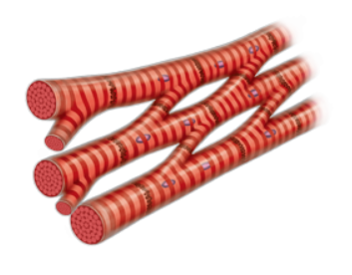
RODZAJE TKANKI MIĘŚNIOWEJ
W zależności od budowy i sposobu funkcjonowania wyróżnia się trzy rodzaje tkanek mięśniowych
GŁADKA
SZKIELETOWA
SERCA
Opisz budowę tkanek mięśniowych zamieszczonych na schematach
Skurcz powolny
i długotrwały
Skurcz szybki
i krótkotrwały
Skurcz szybki
Skurcz niezależny
od naszej woli
Skurcz zależny
od naszej woli
Skurcz niezależny
od naszej woli
Buduje naczynia krwionośne, narządy przew. pokarmowego
Buduje
mięśnie szkieletowe
Buduje
mięsień sercowy

Slide 4
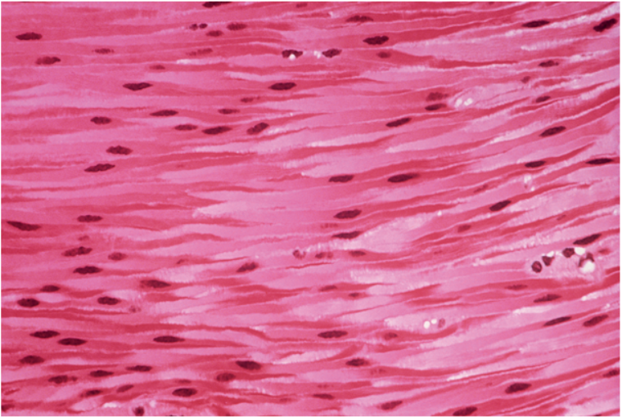
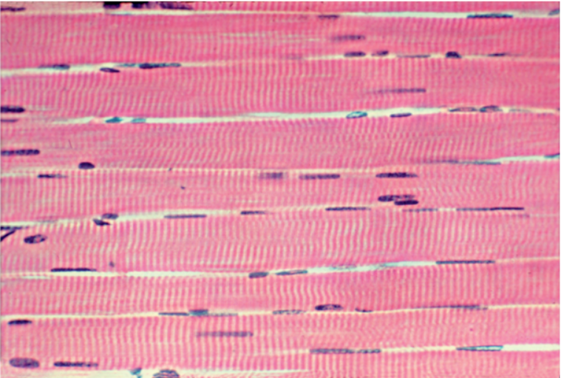
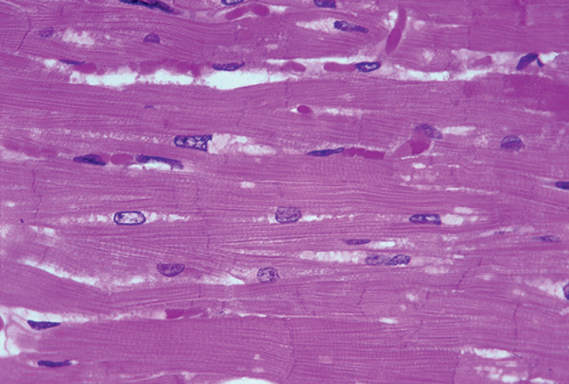
DOWIEDZ SIĘ WIĘCEJ
Obraz tkanek mięśniowych spod mikroskopu świetlnego
Tkanka mięśniowa poprzecznie prążkowana szkieletowa
Tkanka mięśniowa gładka
Tkanka mięśniowa poprzecznie prążkowana serca

Slide 5
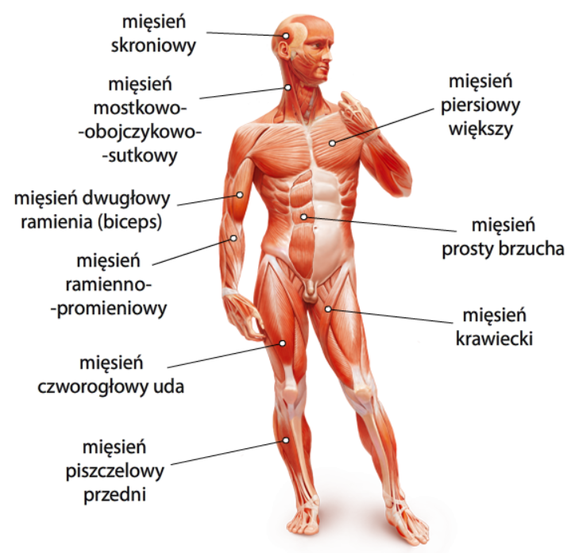
Jakie mięśnie szkieletowe budują nasz aparat ruchu?
SPRAWDŹ NA SOBIE
UMIEJSCO-WIENIE
TYCH MIĘŚNI

Slide 6
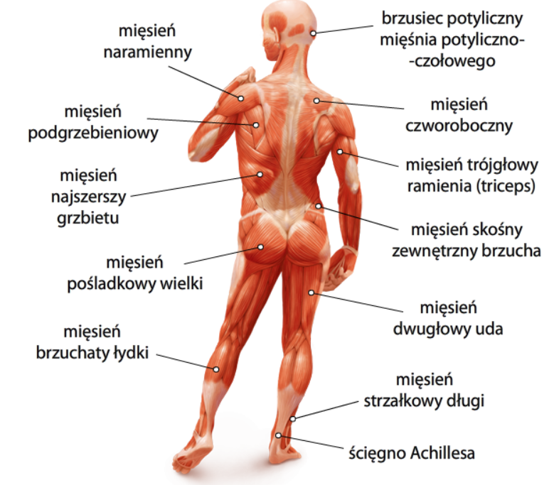
Jakie mięśnie szkieletowe budują nasz aparat ruchu?
SPRAWDŹ NA SOBIE
UMIEJSCO-WIENIE
TYCH MIĘŚNI

Slide 7
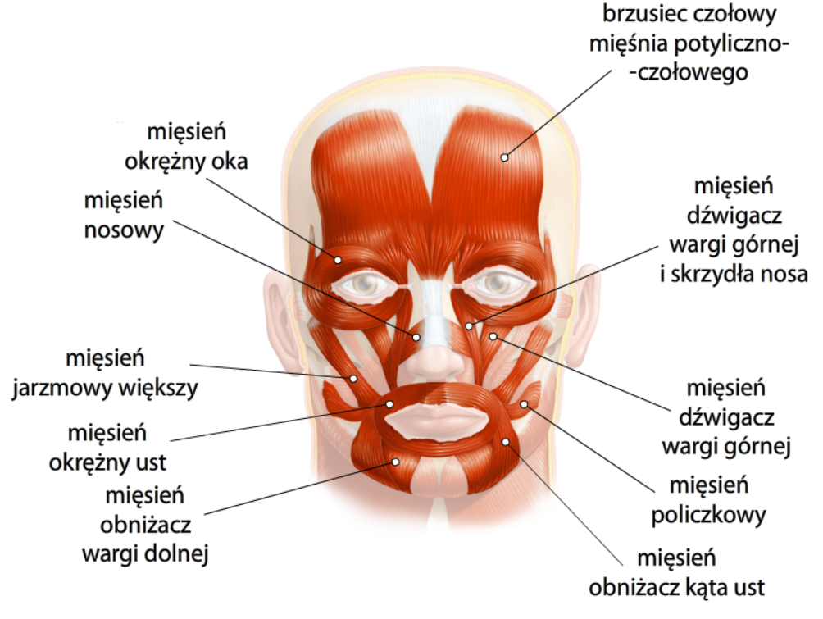
Mięśnie wyrazowe
Grupa mięśni zmieniających wyraz twarzy
Co umożliwiają nam mięśnie głowy?
Uśmiechnij się!
Zrób kilka min i wskaż które mięśnie umożliwiają taką mimikę
Zrób zdziwioną minę
Opuść kąciki ust
Zamrugaj
Poruszaj skrzydełkami nosa

Slide 8
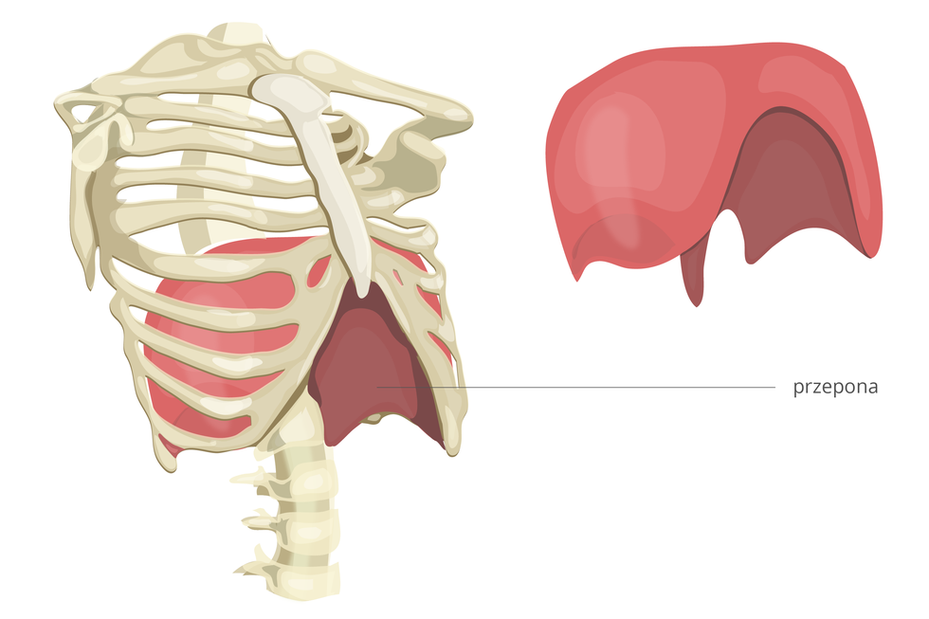
DOWIEDZ SIĘ WIĘCEJ
Mięśniem mającym największe znaczenie dla wykonywania ruchów wdechowych
jest przepona.
Oddziela ona jamę brzuszną od piersiowej.
Jej skurcz powoduje wdech.

Slide 9
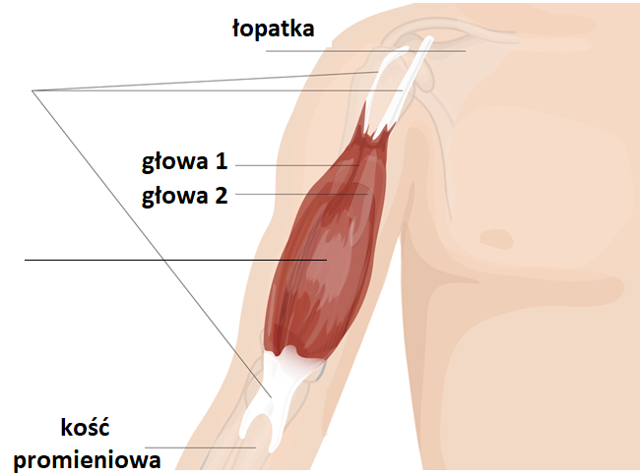
Jak zbudowany jest mięsień szkieletowy?
Poniższy schemat przedstawia budowę zewnętrzna
mięśnia dwugłowego ramienia - bicepsa
Z jakiej tkanki zbudowane są ścięgna?
ŚCIĘGNA
A
Tkanki łącznej
Czy ścięgna muszą być elastyczne?
BRZUSIEC
B
Tak, aby były odporne na zerwanie lecz ich elastyczność musi być ograniczona.
Dlaczego?

Slide 10
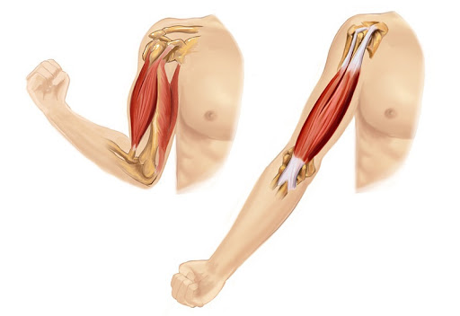
Jak pracują mięśnie?
Przeanalizuj schemat
i odpowiedz na pytania
Jak wygląda brzusiec gdy ręka jest wyprostowana, a jak gdy jest zgięta?
Po zgięciu ręki brzusiec jest skrócony
Zwróć uwagę! Biceps ma dwie głowy i jeden brzusiec!
Co dzieje się ze ścięgnami?
Na czym polega antagonizm pracy mięśni?
W momencie skurczu mięśnia, ścięgna ulegają skróceniu, ciągnąc przedramię w stronę bicepsa. Dlatego ścięgna nie mogą za bardzo się rozciągać

Slide 11
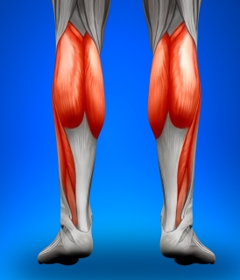
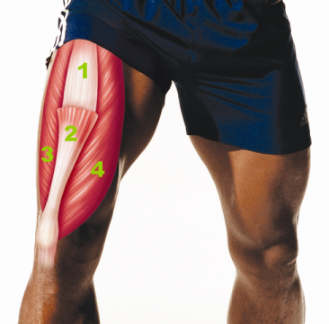
Mięsień trójgłowy łydki
Mięsień czworogłowy uda

Slide 12
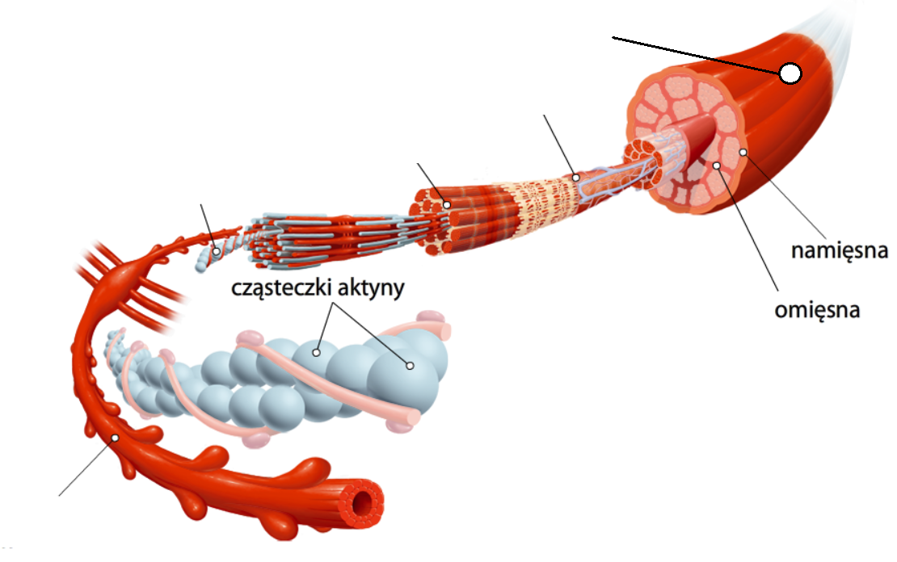
Miofibryla stanowi wnętrze komórki mięśniowej. Zawiera białka kurczliwe – aktynę i miozynę.
BRZUSIEC
KOMÓRKA
MIĘŚNIOWA
MIOFIBRYLA
WŁÓKNO AKTYNY
W namięsnej i omięsnej przebiegają naczynia krwionośne oraz nerwy
Jak ułożone są względem siebie włókna
aktyny i miozyny?
WŁÓKNO MIOZYNY

Slide 13
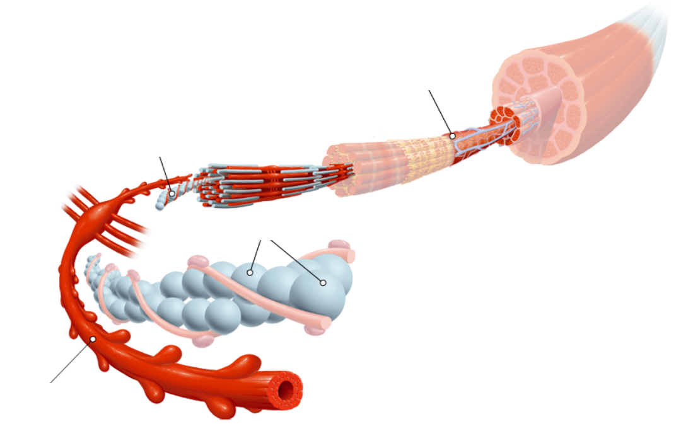
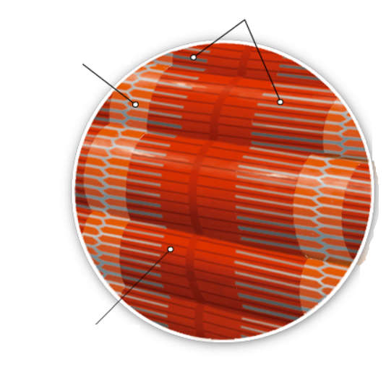
Włókna aktyny i miozyny w mięśniach szkieletowych ułożone są równolegle. Ich przesuwanie się względem siebie (nie zmieniają swojej długości!) powoduje skurcz mięśnia
KOMÓRKA
MIĘŚNIOWA
WŁÓKNO AKTYNY
BRZUSIEC
Prążek z włókien miozyny
Prążek z włókien aktyny
WŁÓKNO MIOZYNY
Prążek z włókien aktyny i miozyny

Slide 14
Zastanów się…
Z czego wynika brak prążkowania w tkance mięśniowej gładkiej?
Zawarte w jej komórkach włókna aktyny i miozyny nie są ułożone równolegle lecz nieregularnie
Czy może to wpływać na jej pracę?
Brak regularnego ułożenia aktyny i miozyny powoduje, że skurcze tych komórek są powolne

Slide 15
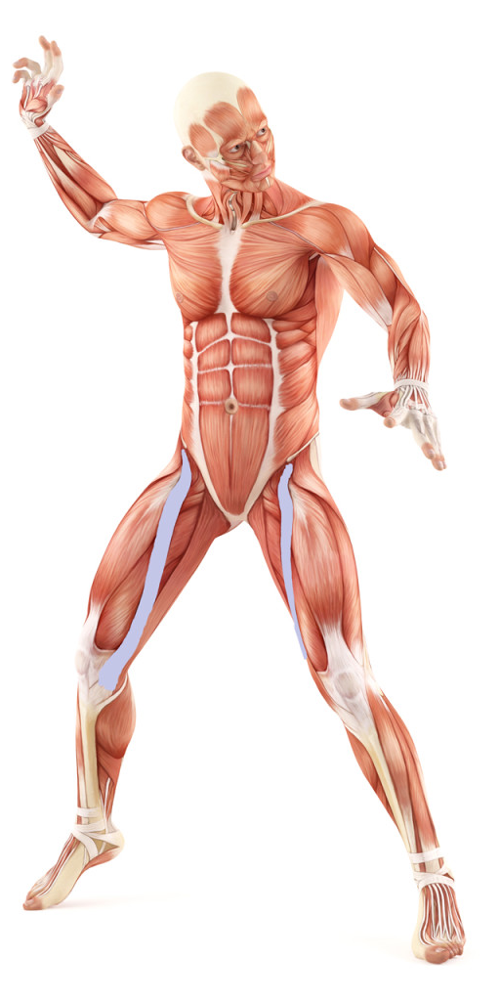
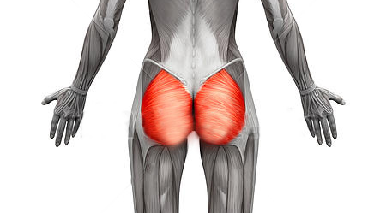
Ciekawostka
Największym mięśniem w organizmie człowieka jest mięsień pośladkowy wielki,
który średnio waży ok. 1 kg.
Najdłuższym mięśniem w ciele człowieka jest mięsień krawiecki

Slide 16
Czego komórka mięśniowa i mięśnie potrzebują do pracy?
Jakie substancje pokarmowe dostarczają najwięcej energii
naszemu organizmowi?
CUKRY ORAZ TŁUSZCZE
Jakie znaczenie dla mięśni ma przyśpieszenie oddechu i zwiększone tętno podczas wykonywania rozgrzewki przed treningiem?
PRZYŚPIESZONY PRZEPŁYW KRWI DOSTARCZAJĄCEJ TLEN I SUBSTANCJE ODŻYWCZE DO KOMÓREK

Slide 17
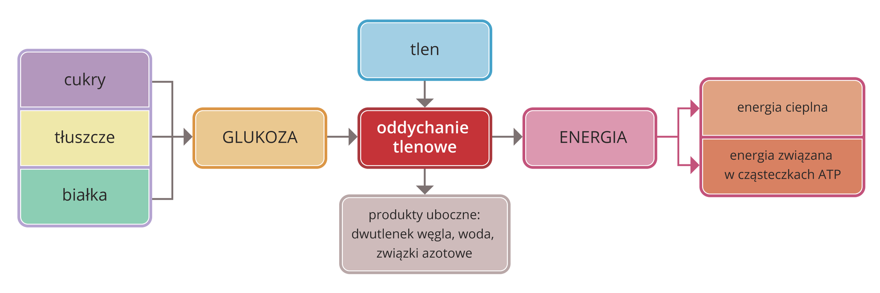
Czego komórka mięśniowa i mięśnie potrzebują do pracy?
Istotą procesu oddychania jest uwalnianie energii z pokarmu. Energia chemiczna zawarta w związkach organicznych jest magazynowana w cząsteczkach ATP i stopniowo przetwarzana na energię potrzebną komórce.
Źródło treści nt. oddychania komórkowego: epodreczniki.pl/

